Slide 1
Разбор заданий темы «Экономическая география России и мира»
(задание № 15)
Автор: Смирнова Лариса Владимировна, учитель географии
МОУ СОШ № 13 им. Р.А. Наумова г. Буя Костромской области

Slide 2
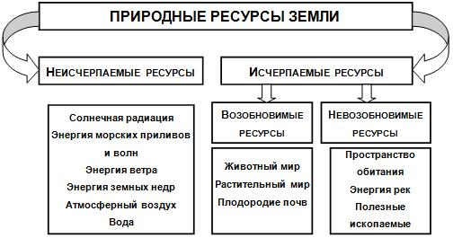
Новая приливная электростанция
Новую приливную электростанцию компания «РУСГИДРО» планирует построить в морском заливе на севере Хабаровского края. Новая приливная электростанция (ПЭС) не только обеспечит энергией потребителей Хабаровского края, но и создаст возможность для экспорта электроэнергии в Китай. В Хабаровском крае, имеющем благоприятные условия для строительства приливных электростанций, уже работает одна ПЭС – Паужетская. Назовите ещё один (кроме ПЭС, ветровых и ГЭС) тип электростанций, использующих возобновимые источники энергии (ВИЭ), построенных в России.
Вспомните классификацию природных ресурсов
Геотермальные или солнечные
правильный ответ

